Slide 1

Phân tích và Thiết kế hệ thống Ecobike
Giảng viên hướng dẫn: TS. Nguyễn Thị Thu Trang
Nhóm sinh viên (Nhóm 7):
Tạ Hữu Bình 20190094
Nghiêm Việt Thắng 20190088
Bùi Anh Vũ 20190099

Slide 2
Đóng góp
Tên | Đóng góp | Tỷ lệ
Tạ Hữu Bình | Thiết kế hệ thống, phân tích thiết kế, xây dựng kịch bản test. | 33%
Nghiêm Việt Thắng |  | 33%
Bùi Anh Vũ |  | 33%
* Các thành viên có sự hỗ trợ, góp ý lẫn nhau trong quá trình hoàn thiện bài tập lớn.

Slide 3
Mục lục
Phân tích yêu cầu
Thiết kế
Phân tích thiết kế
Xây dựng phần mềm
Demo

Slide 4
Mục lục
Phân tích yêu cầu
Thiết kế
Phân tích thiết kế
Xây dựng phần mềm
Demo

Slide 5
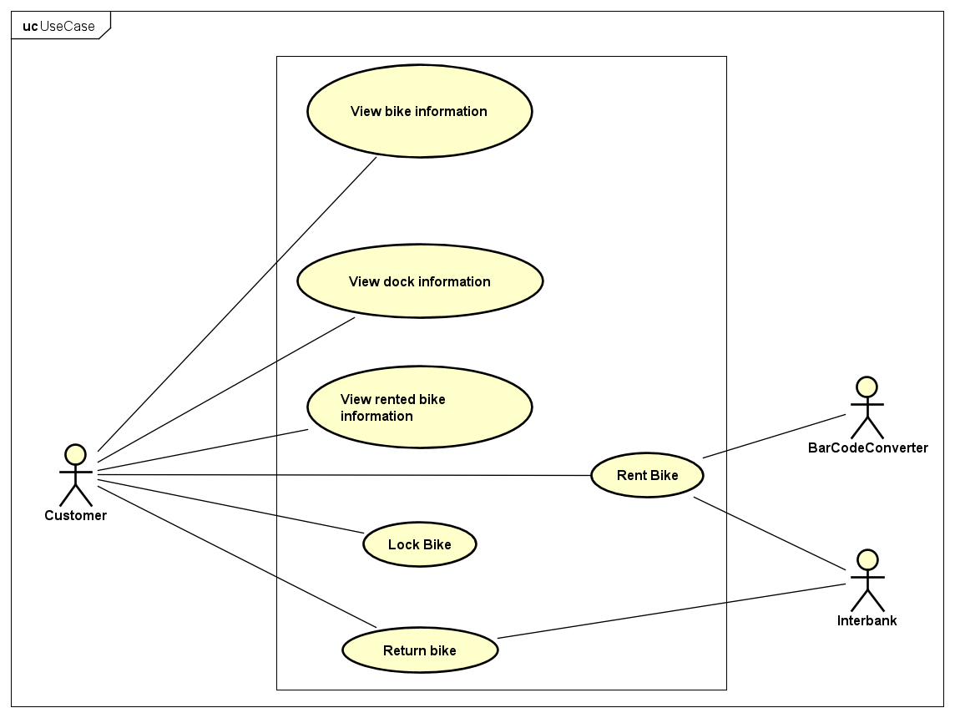
Biểu đồ use case

Slide 6
Mục lục
Phân tích yêu cầu
Thiết kế
Phân tích thiết kế
Xây dựng phần mềm
Demo

Slide 7
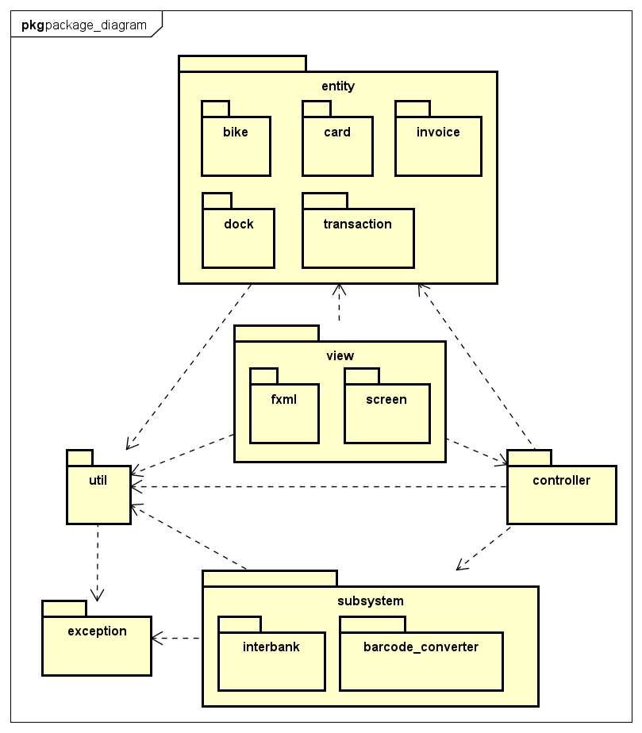
Biểu đồ gói

Slide 8
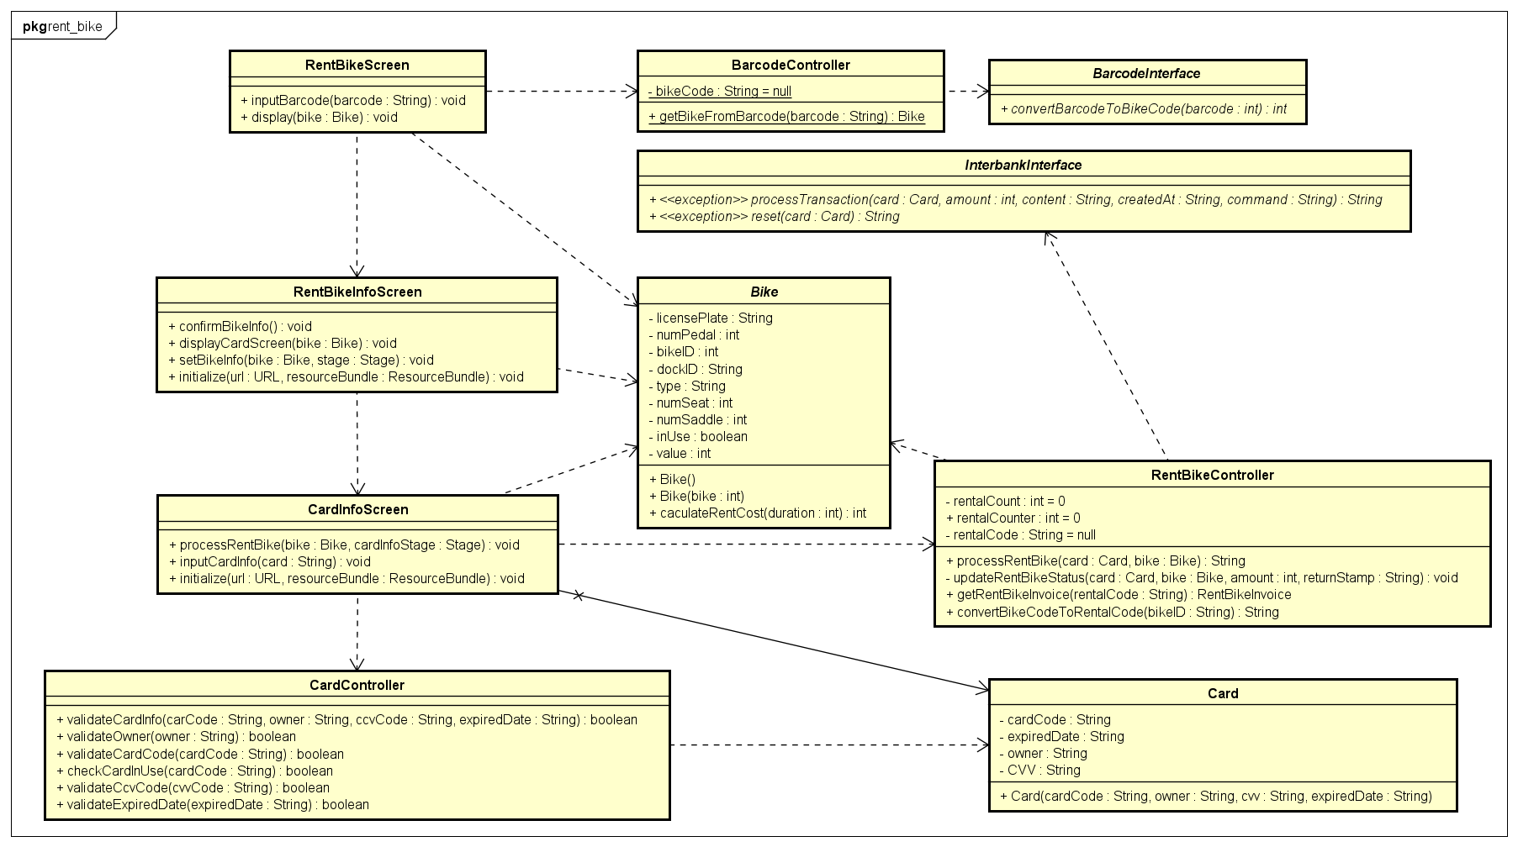
Biểu đồ lớp thiết kế - Thuê xe

Slide 9
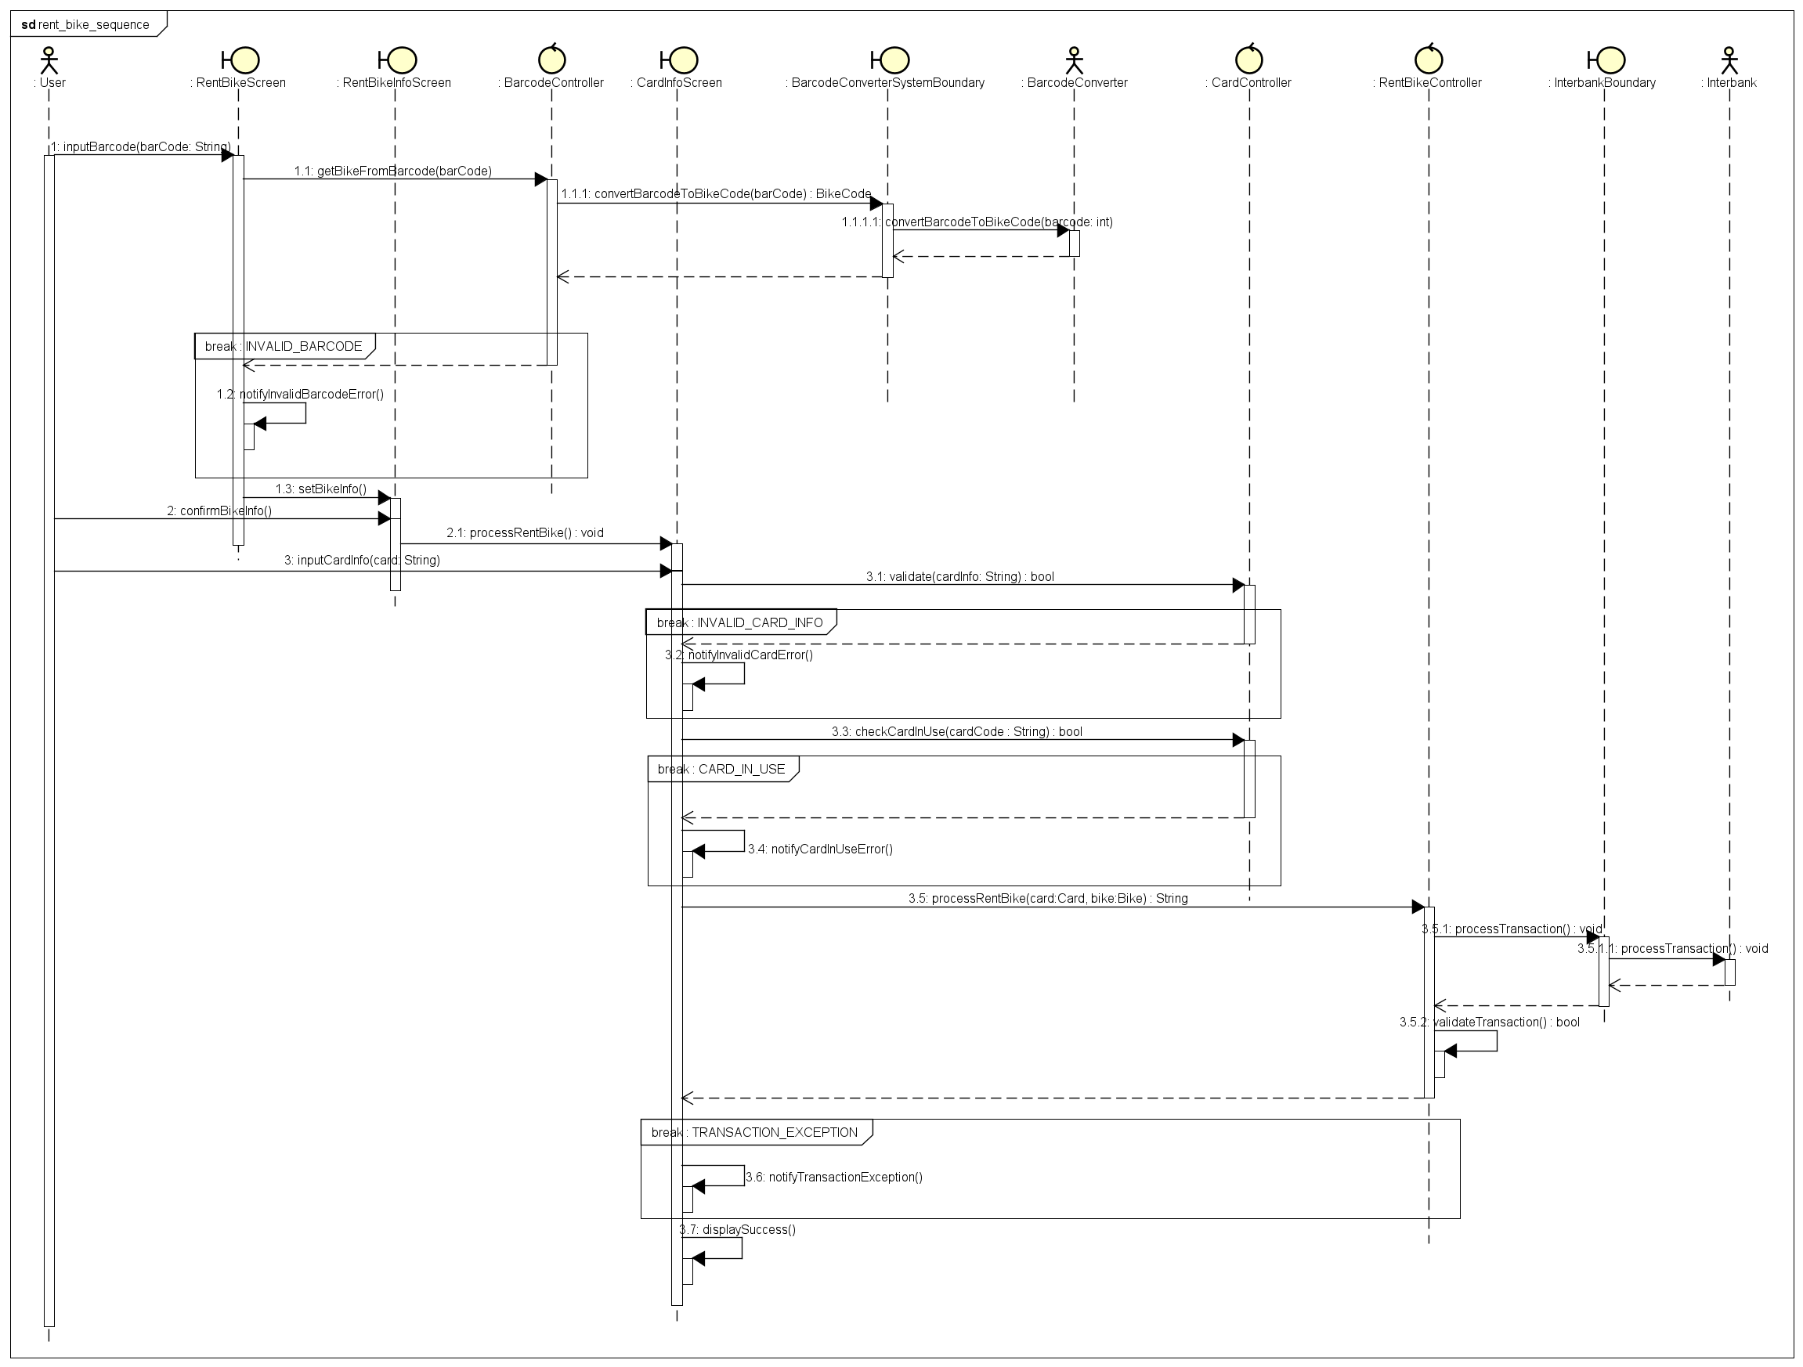
Biểu đồ tuần tự - Thuê xe

Slide 10
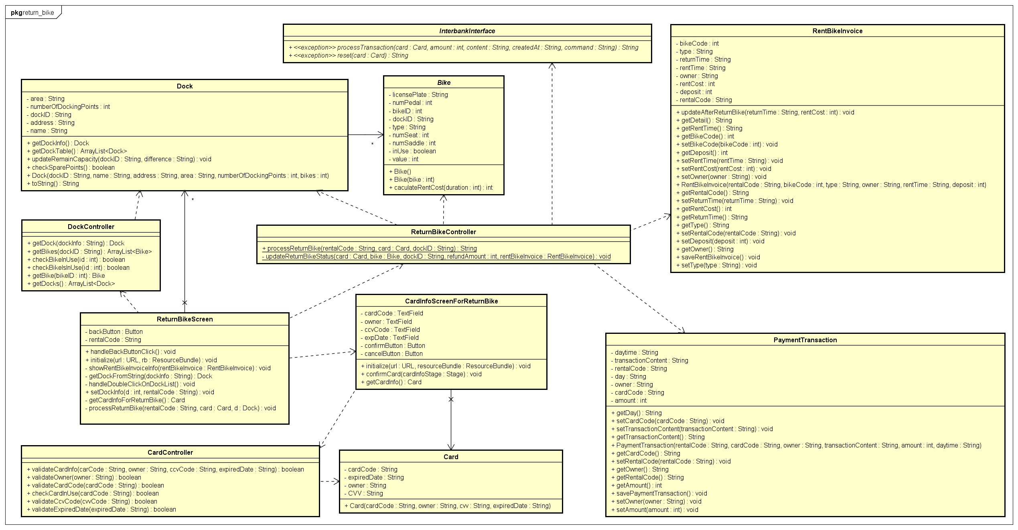
Biểu đồ lớp thiết kế - Trả xe

Slide 11
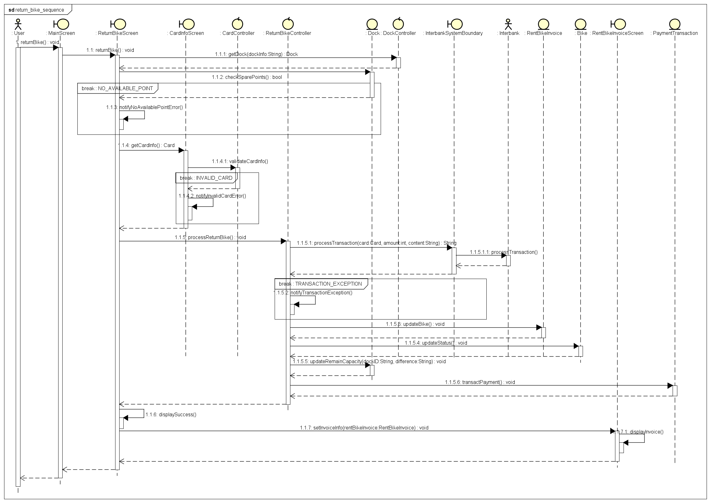
Biểu đồ tuần tự - Trả xe

Slide 12
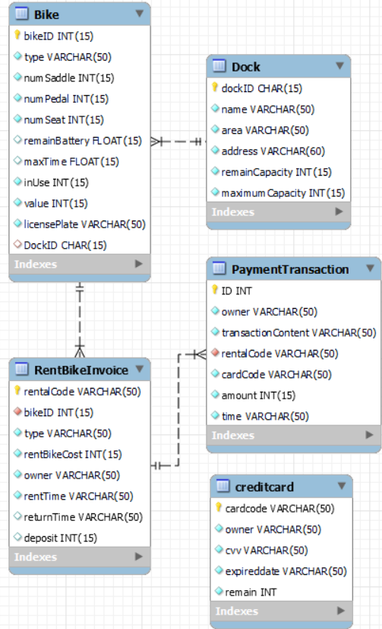
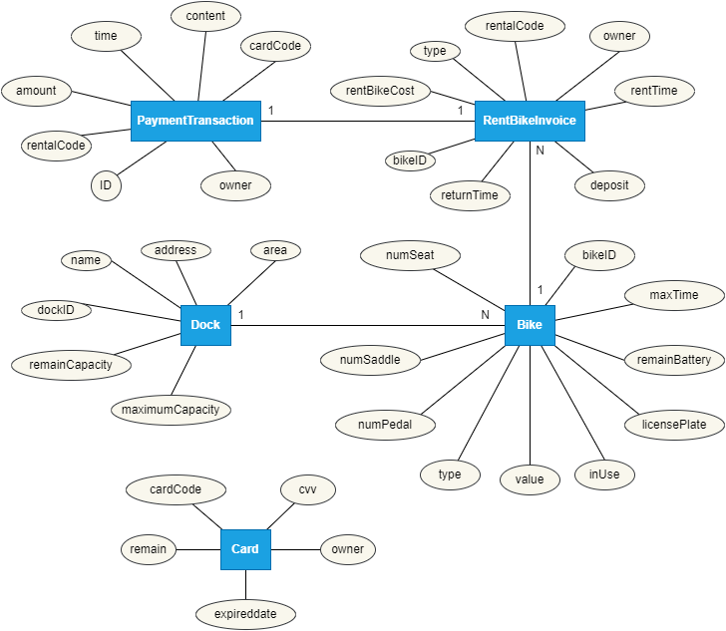
Thiết kế cơ sở dữ liệu

Slide 13
Mục lục
Phân tích yêu cầu
Thiết kế
Phân tích thiết kế
Xây dựng phần mềm
Demo

Slide 14
Coupling
Content coupling
Common coupling
Control coupling
Stamp coupling
Data coupling

Slide 15
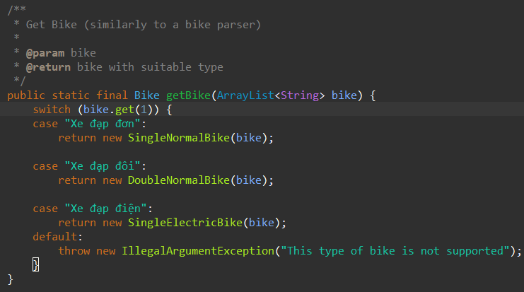
Coupling
Content coupling
Common coupling
Control coupling
Stamp coupling
Data coupling

Slide 16
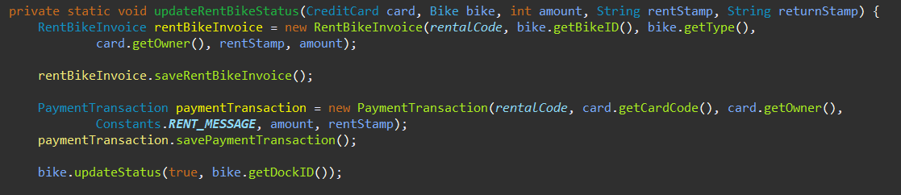
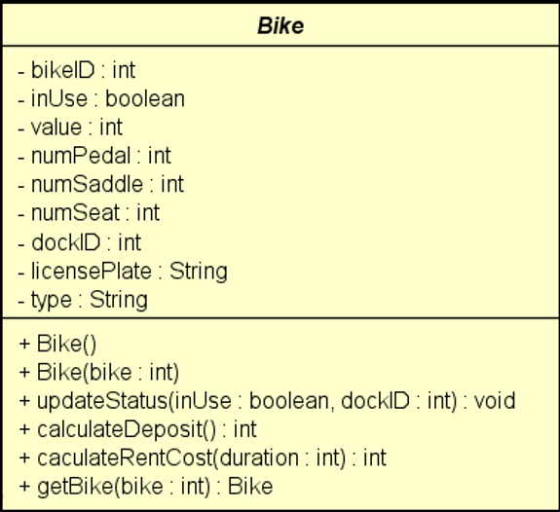
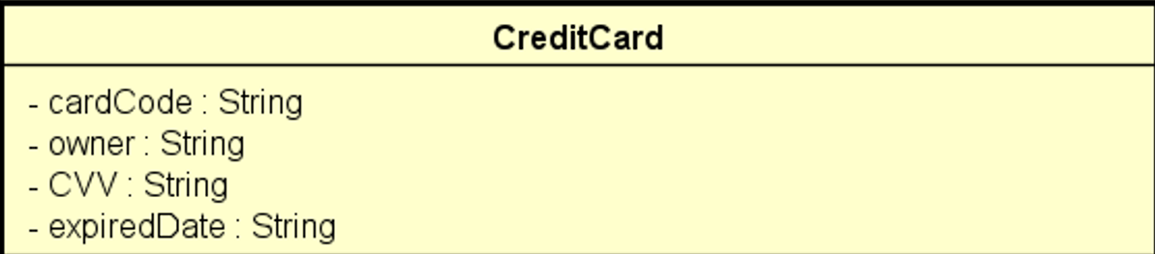
Coupling
Content coupling
Common coupling
Control coupling
Stamp coupling
Data coupling

Slide 17
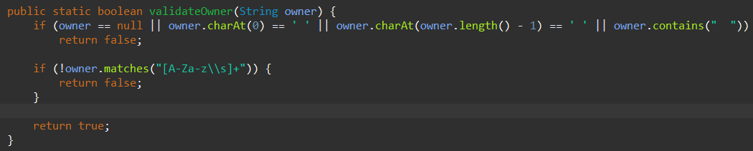
Coupling
Content coupling
Common coupling
Control coupling
Stamp coupling
Data coupling

Slide 18
Cohesion
Coincidental cohesion

Slide 19
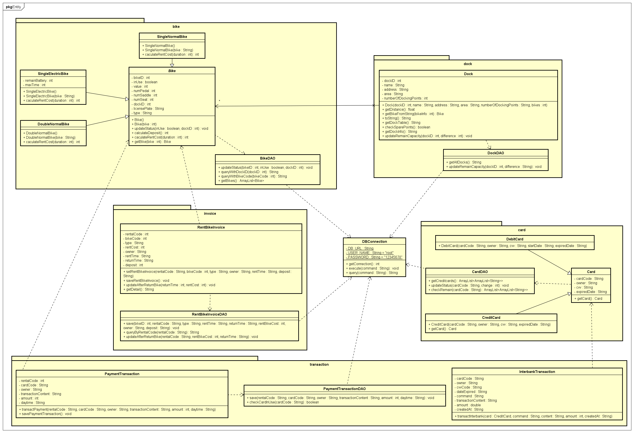
Coherence

Slide 20
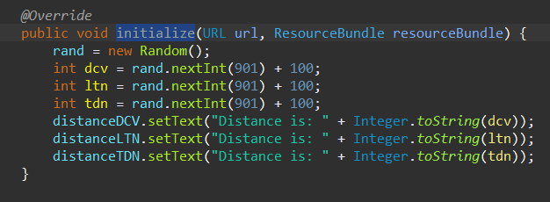
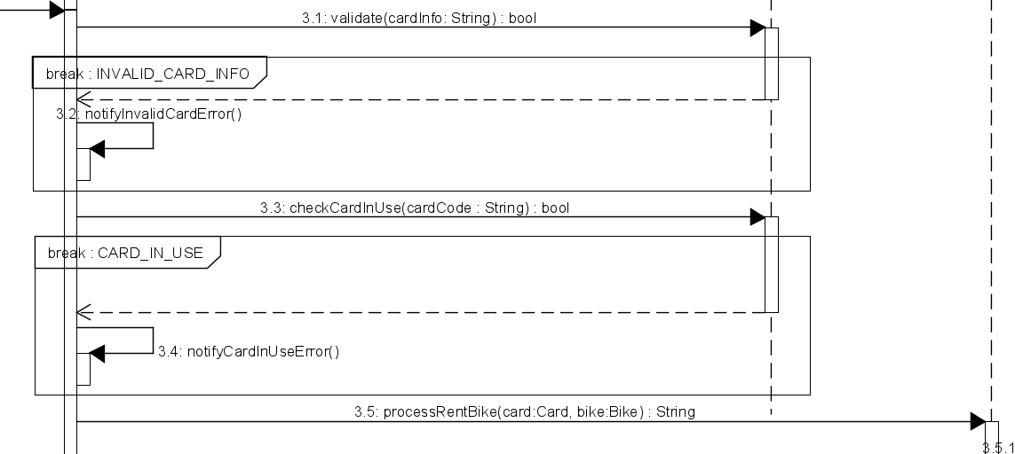
Coherence
Tránh temporal cohesion
Procedural cohesion ở controllers

Slide 21
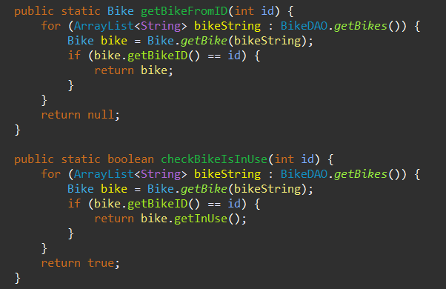
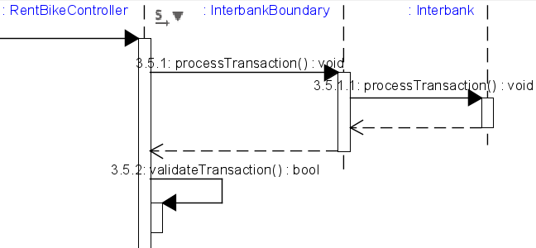
Coherence
Communication cohesion, cùng hoạt động với đầu vào là ID của xe
Sequential Cohesion

Slide 22
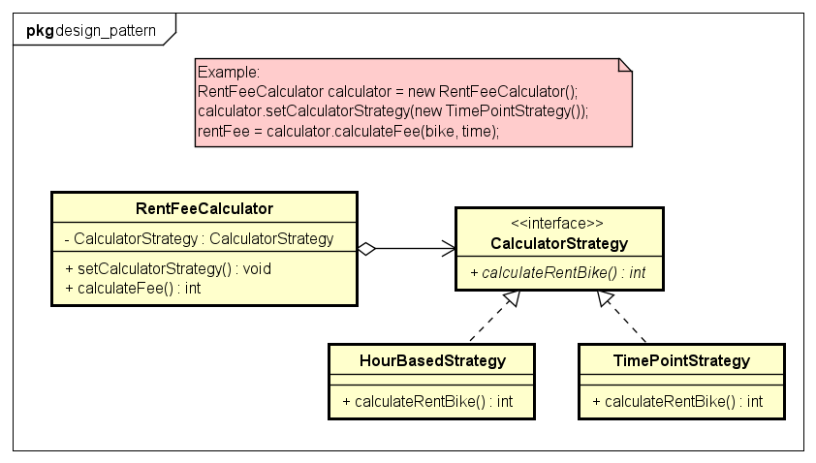
Strategy pattern

Slide 23
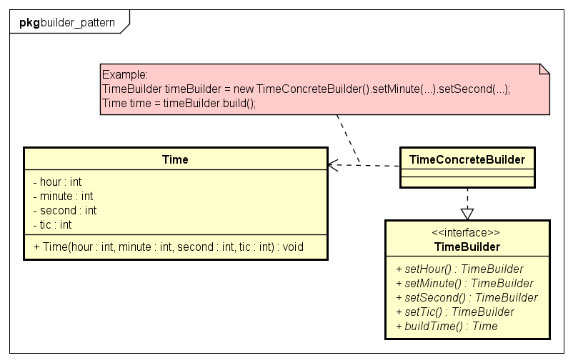
Builder pattern

Slide 24
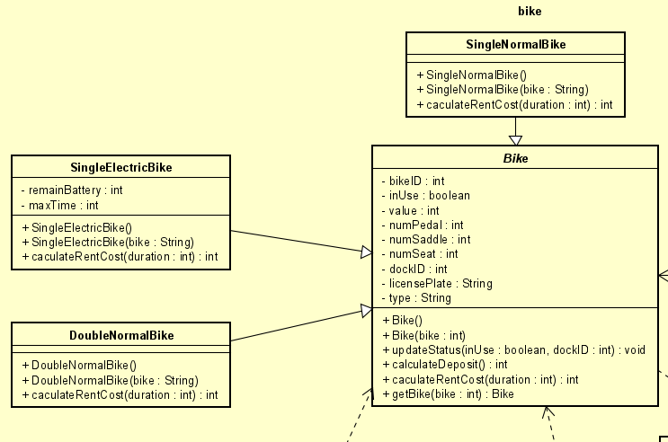
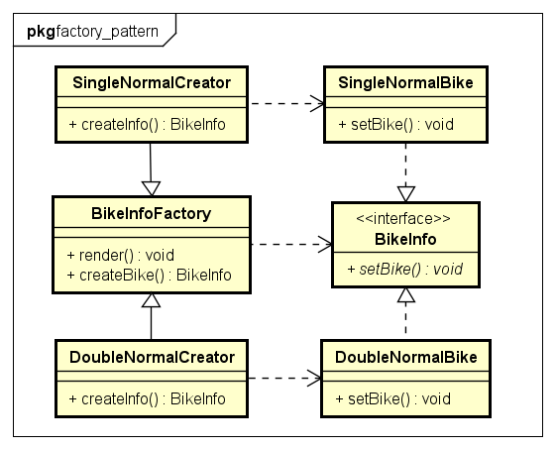
Factory pattern

Slide 25
Mục lục
Phân tích yêu cầu
Thiết kế
Phân tích thiết kế
Xây dựng phần mềm
Demo

Slide 26
Công nghệ
a

Slide 27
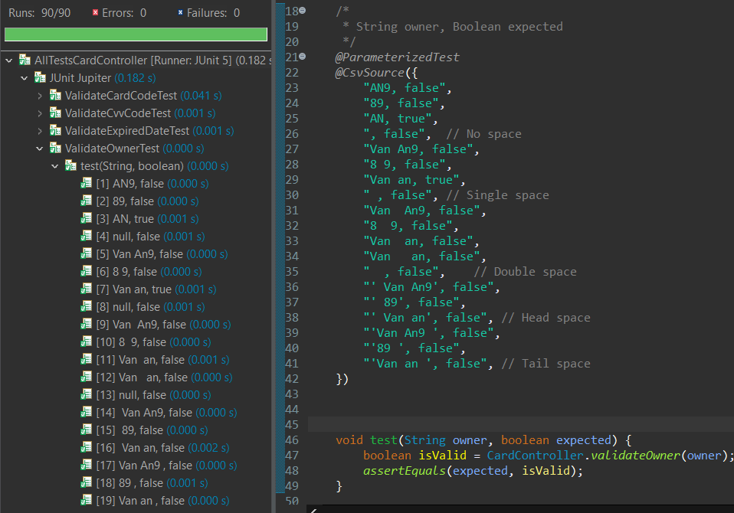
Kiểm thử đơn vị
Chữ | Số | Dấu cách | Kết quả
1 | 1 | Không có | false
0 | 1 | Không có | false
1 | 0 | Không có | true
0 | 0 | Không có | false
1 | 1 | Đơn | false
0 | 1 | Đơn | false
1 | 0 | Đơn | true
0 | 0 | Đơn | false
… | … | Kép | false
… | … | Đầu | false
… | … | Cuối | false

Slide 28
Mục lục
Phân tích yêu cầu
Thiết kế
Phân tích thiết kế
Xây dựng phần mềm
Demo

Slide 29
THANK YOU !

